Slide 1
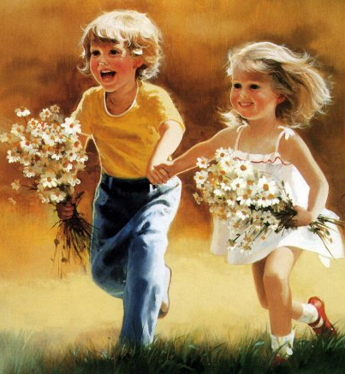
Нет ничего на свете лучше дружбы.
Глаголы –синонимы и глаголы-антонимы
Урок русского языка 3 класс
Тыро Елена Сергеевна
учитель начальных классов
МБОУ «Средняя школа №20» г.Щёкино
15.04.2016 г.

Slide 2
АННотация
Презентацию можно использовать на
уроках русского языка в начальных классах при изучении темы «Глагол».
Работа выполнена в программе Microsoft Power Point.
Объём работы - 20 слайдов, 1,16 МБ.

Slide 3
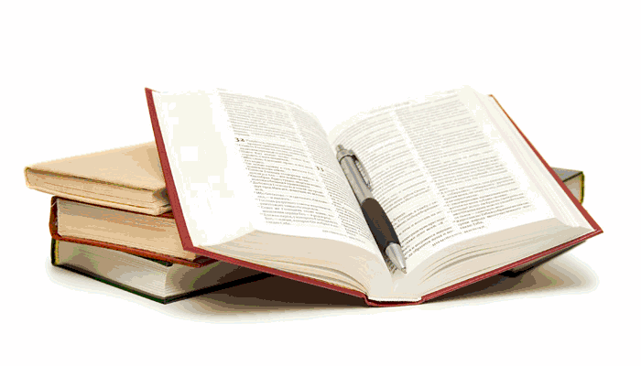
Цели и задачи
Воспитывать любовь к слову, аккуратность, взаимоподдержку;
Формировать умение использовать в речи
глаголы-синонимы и глаголы-антонимы;
Учить подбирать наиболее подходящие глаголы в речи;
Развивать орфографическую зоркость, интерес к изучению родного языка.

Slide 4
Методические рекомендации учителю
подготовить наглядный материал к уроку;
провести работу по классификации понятий «синоним» и «антоним»;
привлечь учащихся к работе со словарём;
организовать работу в парах, творческую разноуровневую работу;
провести работу по сплочению дружного коллектива;
продолжить работу над формированием каллиграфического письма.

Slide 5
Методические рекомендации учащимся
подобрать слова из школьного словаря на тему «Дружба»;
продолжить работу со словарём Ожегова;
нарисовать рисунки на тему «синонимы» и «антонимы»;
работать над культурой своей речи;
продолжить учиться работать в группе, в паре, самостоятельно.

Slide 6
Виды работ на уроке
организационный момент;
минутка чистописания;
проверка домашнего задания;
словарная работа;
самоопределение к деятельности;
речевая работа со словарём Ожегова;
выполнение упражнений учебника;
игры в парах с коллективной проверкой;
творческая работа с разным уровнем сложности;
рефлексия;
подведение итогов урока.

Slide 7
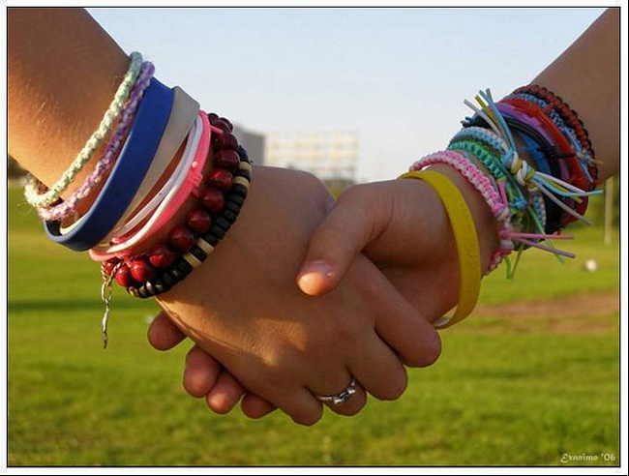
Эпиграф к уроку
В мире нет ничего лучше и приятнее дружбы; исключить из жизни дружбу всё равно, что лишить мир солнечного света. (Цитрон)

Slide 8

Организационный момент
Все готовы вы к уроку?!
На вас надеюсь я, друзья!
Вы- хороший дружный класс,
Всё получится у вас!
Вы друг другу улыбнитесь
И тихонечко садитесь.

Slide 9

Минутка чистописания
Д д Д д
Др ья зн де
Друзья познаются в беде.

Slide 10
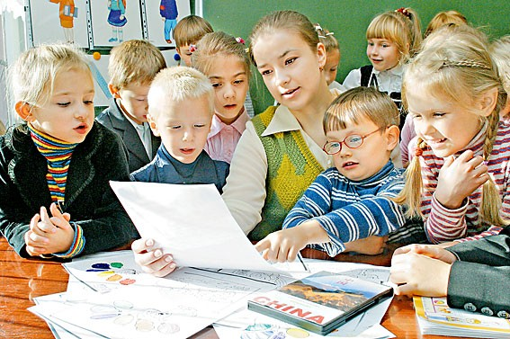
Словарная работа на тему «Дружба»
Вместе, весело, класс, коллектив, народ, ребята, работа, ученик, чувство, товарищ, хороший.

Slide 11
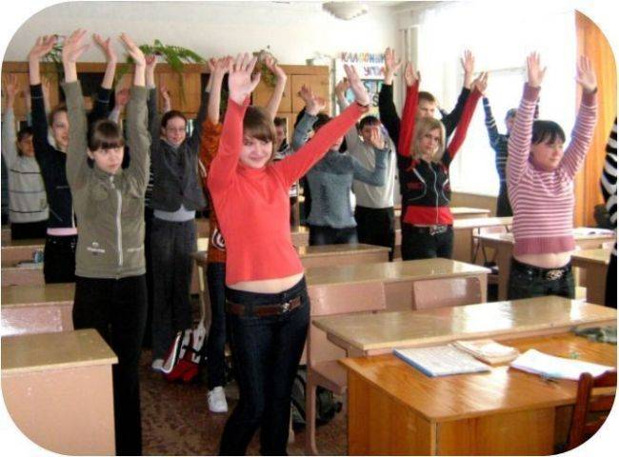
Физминутка
Ну-ка, дети, дружно встали,
Руки вверх скорей подняли!
Потянулись выше-выше
А теперь легко подышим,
Повороты влево - вправо,
Молодцы и всем вам браво!
Пошагаем все на месте…
Хорошо с друзьями вместе!

Slide 12
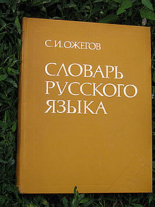
Самоопределение к деятельности
Работа со словарем С.И. Ожегова
Синоним- слово или выражение, совпадающее или близкое по значению с другим словом, выражением, например, «путь» и «дорога».
Антоним-слово,
противоположное по значению
другому слову, например,
«светлый» и «тёмный».

Slide 13
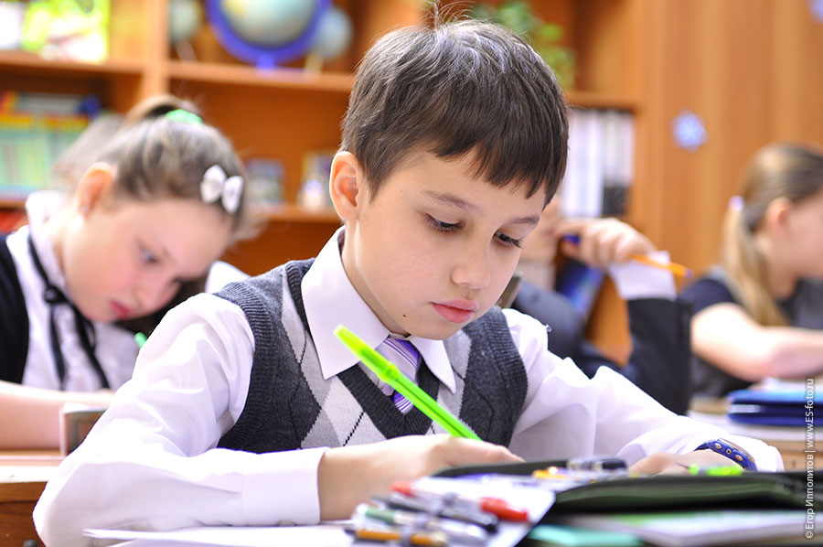
Выполнение упражнений учебника

Slide 14
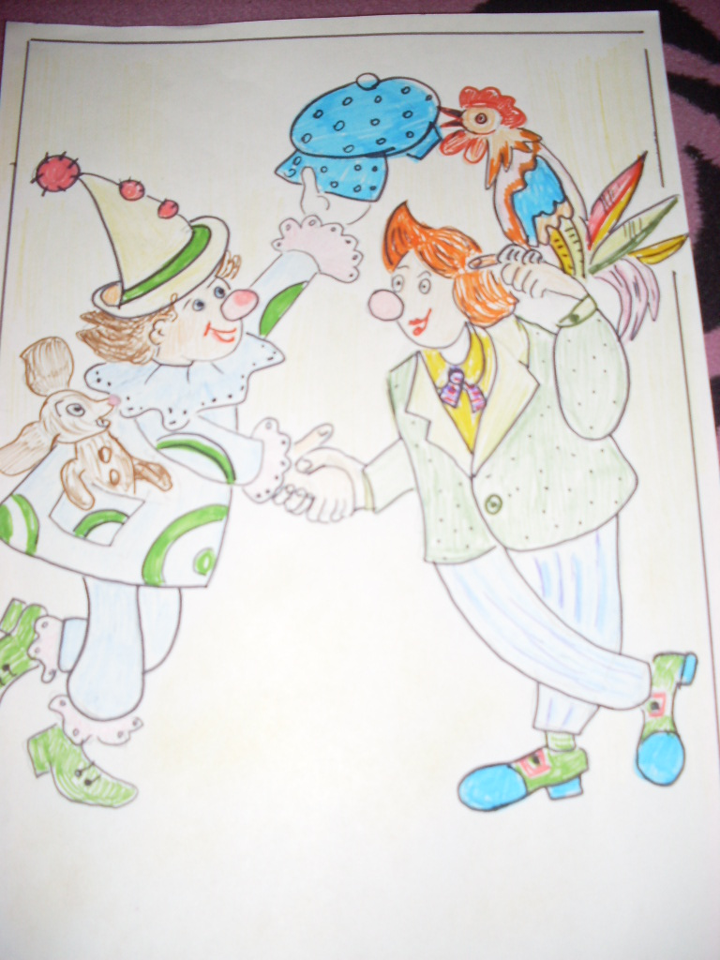
Игра «Найди друзей»
(подбор синонимов)
Прыгать сгибаться
Бросать скакать
Зябнуть кидать
Гнуться мёрзнуть
Помириться беспокоиться
Заботиться подружиться

Slide 15
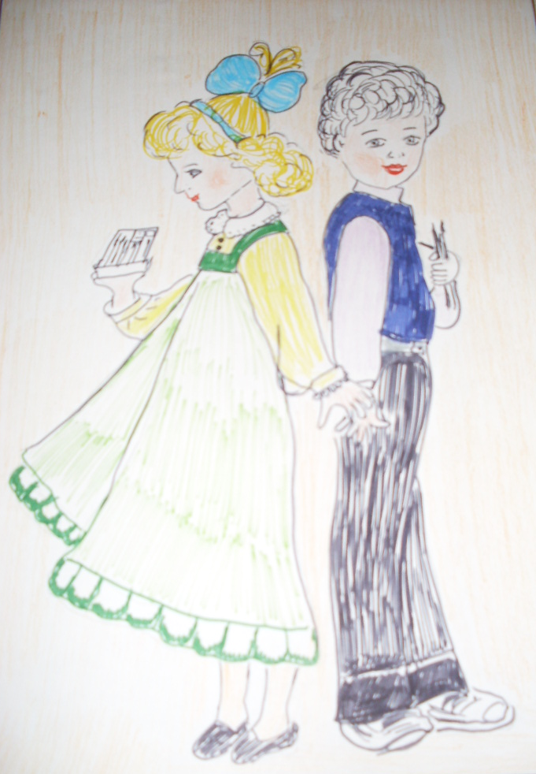
Игра «Два магнита»
(подбор антонимов)
Вставать холодать
Болтать провожать
Встречать садиться
Теплеть молчать
Брать бежать
Идти класть

Slide 16
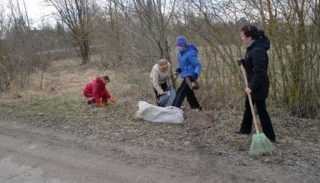
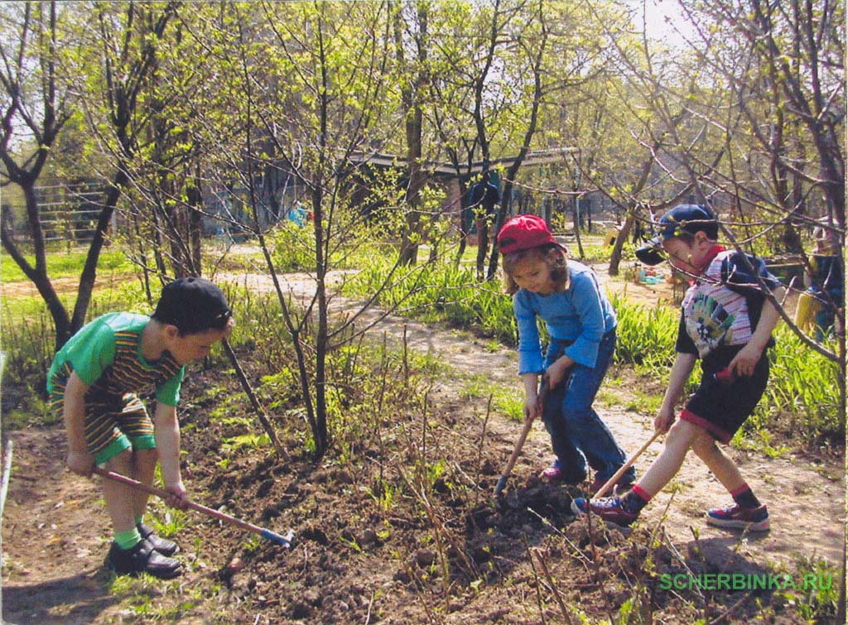
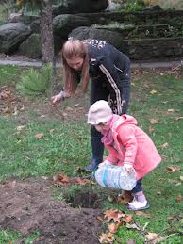
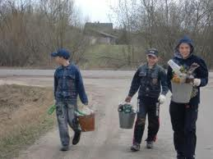
Творческая работа
Составление рассказа на тему
«Труд детей весной»

Slide 17
Творческая работа
При составлении рассказа по картинкам используются 3 уровня сложности выполнения заданий:
1.Сложный (дети сами составляют рассказ)
2. Средний (дети при составлении пользуются опорными словами)
3.Простой ( дети переставляют уже составленные предложения)

Slide 18
Рефлексия
Итоги урока
Что понравилось вам на уроке?
Что запомнилось?
Что показалось интересным?
Кто уверен, что хорошо отличит глаголы-синонимы и глаголы-антонимы?
С какой целью употребляются эти глаголы в нашей речи?
Оцените свою работу на уроке.
Какое настроение у вас возникло?

Slide 19
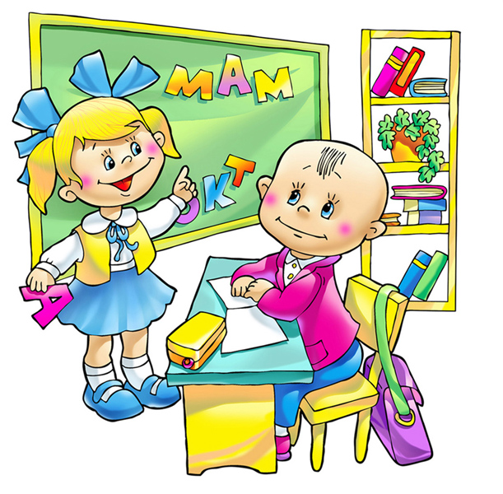
Выставление оценок.
Домашнее задание:
придумать 5 синонимов и 5 антонимов.

Slide 20

Литература:
1. Т.Г.Рамзаева учебник«Русский язык» в 2 частях 3 класс 2012г.
2. О.Е. Жиренко, Л.Н.Яровая
«Внеклассные мероприятия 3 класс» Вако 2007 г.
3. Л.Т. Григорян «Язык мой- друг мой» Москва просвещение 2009 г.

